Slide 1

EXPERIMENTACIÓN NUMÉRICA 1EST14
Medidas Descriptivas
Medidas de posición
Medidas de Tendencia Central
Medidas de Dispersión
Diagrama de cajas
Puntaje estandarizado
Medidas de forma
FACULTAD DE CIENCIAS E INGENIERÍA
Maria Teresa Villalobos Aguayo
mtvillalobosa@pucp.edu.pe

Slide 2
Medidas de posición

Slide 3
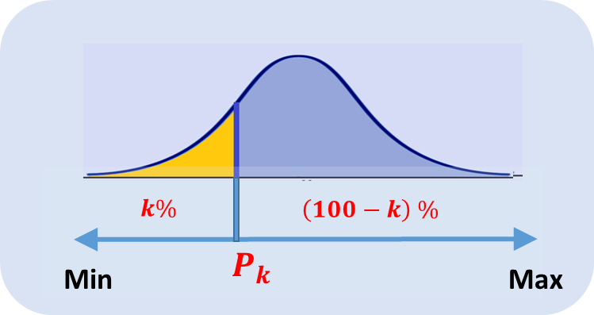
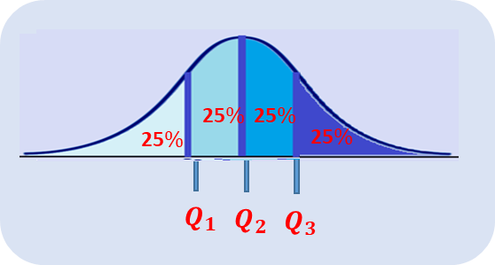
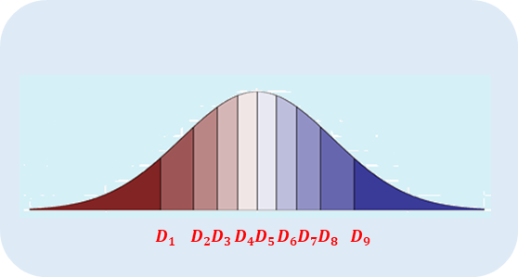
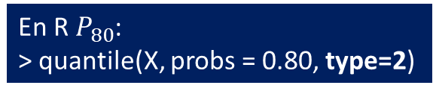
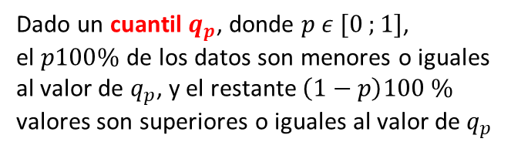






Indicadores de posición
En particular:
Los Percentiles dividen un conjunto de datos, previamente ordenados de menor a mayor, en 100 partes porcentualmente iguales.
$$p 100\%$$
$$\left(1−p\right)100 \%$$
$$qp$$
Min
Max
Dado un cuantil $q_{p}$, donde $p ε [0 ;1]$, el $p100\%$ de los datos son menores o iguales al valor de $q_{p}$, y el restante $\left(1−p\right)100 \%$ valores son superiores o iguales al valor de $q_{p}$
Cuartiles dividen un conjunto de datos, previamente ordenados de menor a mayor, en 4 partes porcentualmente iguales. Se denotan por $Q1, Q2 , Q3$.
Como calcular cuando tenemos datos: Dados $n$ datos ordenados de menor a mayor: $x_{(1)}, x_{(2)},…, x_{(n)}$
$$q_{p}=\left\{\begin{aligned}\frac{x_{(k)}+x_{(k+1)}}{2} , si k es entero \\ x_{{(k}^{∗})} , si k no es entero\end{aligned}\right.$$
donde: $k=np$ y $k^{∗}$ es el valor entero inmediatamente superior a $k$
Deciles dividen un conjunto de datos, previamente ordenados de menor a mayor, en 10 partes porcentualmente iguales. Se denotan por $D1$, $D2$, ... , $D8$ , $D9$.
En R $P_{80}$:
> quantile(X, probs = 0.80, type=2)

Slide 4
Ejemplos de percentiles:
“El percentil 75 de la nota del curso es 10”
Significa que al menos 75% de los alumnos obtuvieron una nota no mayor a 10 y que solo el 25% obtuvieron 10 o más de nota.
“El percentil 50 de medallas ganadas por un país en los panamericanos es 7”
Significa que al menos la mitad de los países ganaron 7 medallas o menos y que la otra mitad de países ganaron 7 medallas o más.
“El país A tiene el número de medallas igual a la mediana”
Significa que al menos la mitad de los países ganaron igual o menos medallas que el país A y que la otra mitad de los países ganaron igual o más medallas que el país A.

Slide 5


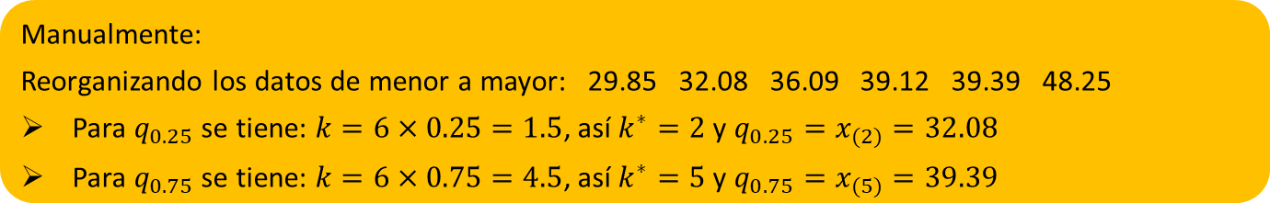
Ejemplo – Calidad del aire
Una forma de evaluar la calidad del aire en un ambiente es medir la cantidad de material particulado menor de 10 micrómetros, el cual puede ser nocivo. Suponga que, durante 6 días, se tienen las siguientes mediciones en $μg/m^{3}$ (microgramo/metro cúbico) :
39.39 39.12 32.08 29.85 48.25 36.09
Calcule los cuantiles $q_{0.25}$ y $q_{0.75}$
Manualmente:
Reorganizando los datos de menor a mayor: 29.85 32.08 36.09 39.12 39.39 48.25
Para $q_{0.25}$ se tiene: $k=6×0.25=1.5$, así $k^{∗}=2$ y $q_{0.25}=x_{(2)}=32.08$
Para $q_{0.75}$ se tiene: $k=6×0.75=4.5$, así $k^{∗}=5$ y $q_{0.75}=x_{(5)}=39.39$
En R:
> x = c(39.39, 39.12, 32.08, 29.85, 48.25, 36.09)
> sort(x)
[1] 29.85 32.08 36.09 39.12 39.39 48.25
> c(quantile(x,0.25,type=2), quantile(x,0.5,type=2), quantile(x,0.75,type=2))
25% 50% 75%
32.080 37.605 39.390
En R, la función quantile considera 9 formas de cálculo, siendo la de nosotros la de tipo 2.
Conforme $n$ crece, todas las convenciones tenderán a darnos el mismo valor.

Slide 6
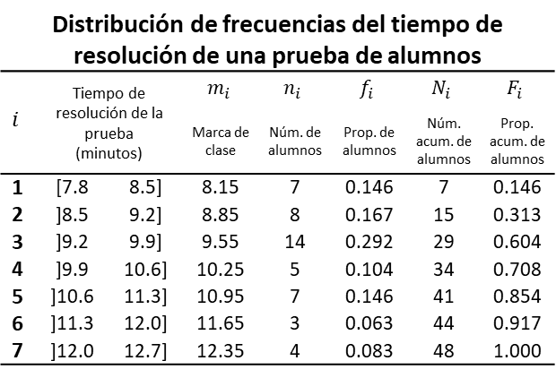
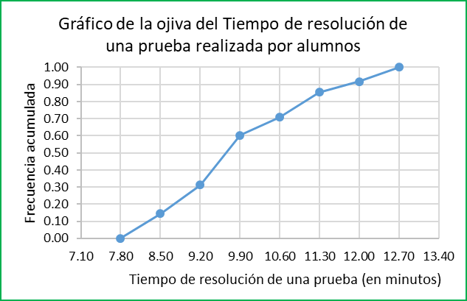
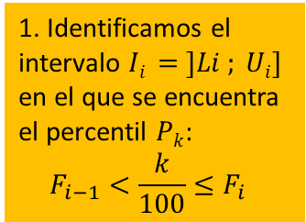
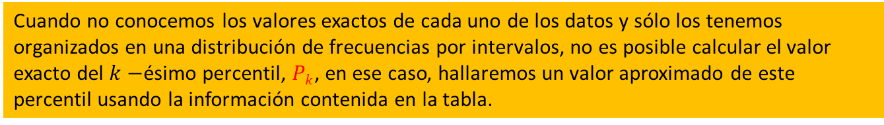
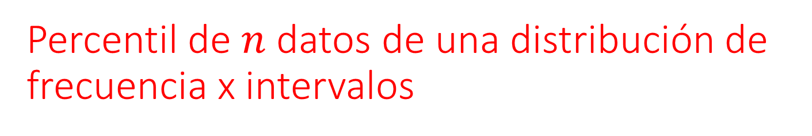

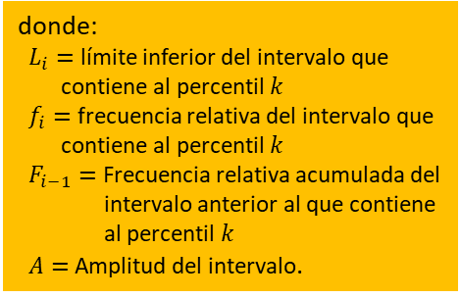
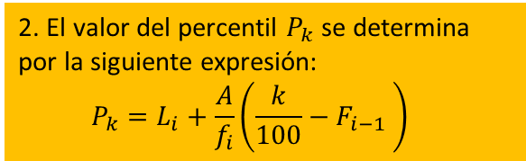
Percentil de $n$ datos de una distribución de frecuencia x intervalos
Cuando no conocemos los valores exactos de cada uno de los datos y sólo los tenemos organizados en una distribución de frecuencias por intervalos, no es posible calcular el valor exacto del $k−$ésimo percentil, $Pk$, en ese caso, hallaremos un valor aproximado de este percentil usando la información contenida en la tabla.
Pasos para calcular:
Identificamos el intervalo $Ii = ]Li ; Ui]$ en el que se encuentra el percentil $Pk$:
$$F_{i−1}<\frac{k}{100}≤F_{i}$$
El valor del percentil $P_{k}$ se determina por la siguiente expresión:
$$P_{k}=L_{i}+\frac{A}{f_{i}}\left(\frac{k}{100}−F_{i−1} \right)$$
donde:
$L_{i}=$ límite inferior del intervalo que contiene al percentil $k$
$f_{i}=$ frecuencia relativa del intervalo que contiene al percentil $k$
$F_{i−1}=$ Frecuencia relativa acumulada del intervalo anterior al que contiene al percentil $k$
$A=$Amplitud del intervalo.
$$P_{k}=L_{i}+\frac{A}{n_{i}}\left(\frac{nk}{100}−N_{i−1} \right)$$

Slide 7
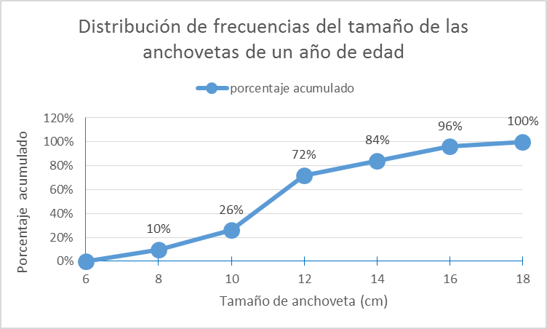



Ejemplo – Tamaño de las Anchovetas
Distribución de frecuencias del tamaño de las anchovetas de un año de edad
Tamaño (cm) | m_{i} | n_{i} | f_{i} | N_{i} | F_{i}
 | marca de clase | cantidad de anchovetas | frecuencia relativa de anchovetas | cantidad acumulado de anchovetas | frecuencia relativa acumulada de anchovetas
[ 6 , 8 ] | 7 | 25 | 0.10 | 25 | 0.10
] 8 , 10 ] | 9 | 40 | 0.16 | 65 | 0.26
] 10 , 12 ] | 11 | 115 | 0.46 | 180 | 0.72
] 12 , 14] | 13 | 30 | 0.12 | 210 | 0.84
] 14 , 16 ] | 15 | 30 | 0.12 | 240 | 0.96
] 16 , 18 ] | 17 | 10 | 0.04 | 250 | 1.00
Total |  | 250 | 1.00
45%
$$P_{45}$$
$$\frac{P_{45}−10}{12−10}=\frac{45−26}{72−26}$$
Calcule e interprete el percentil 45 del tamaño de las anchovetas.
$P_{45}=10+(12−10)\frac{45−26}{72−26}=$10.8
Interpretación: Al menos 45% de las anchovetas de la muestra miden 10.8 cm o menos.

Slide 8
Medidas de Tendencia Central

Slide 9
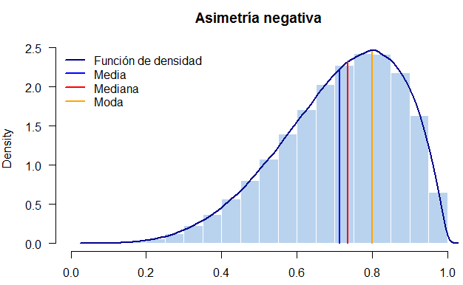
Medidas de tendencia central
Las medidas de tendencia central son medidas resumen que se usan como valores que representan al conjunto de datos de una variable.
Existen varias medidas de tendencia central, como por ejemplo:
Moda
Mediana
Media
El valor que más se repite
El valor tal que debajo de él se tiene la mitad de los datos y arriba de él la otra mitad Es el percentil 50
La suma de los datos dividida por la cantidad de datos sumados $$\overline{x}=\frac{1}{n} \sum_{i=1}^{n}{x_{i}}$$
La suma de los datos dividida por la cantidad de datos sumados 𝑥 ̅=1/𝑛 ∑1_(𝑖=1)^𝑛▒𝑥_𝑖

Slide 10
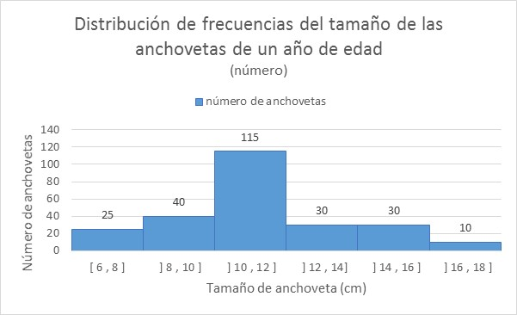

Ejemplo - Anchovetas
La anchoveta es el pez más importante del ecosistema de la Corriente de Humboldt. Su abundancia ha permitido el desarrollo y sustento de muchas otras especies de peces, aves, mamíferos e invertebrados que hoy en día habitan en nuestro mar. Una muestra de 250 anchovetas de un año de edad ha dado una longitud mínima de 6 cm. Los datos se muestran organizados en la tabla siguiente.
Complete la distribución de frecuencias por intervalos de las longitudes de las anchovetas.
Distribución de frecuencias del tamaño de las anchovetas de un año de edad
I1: [x_{min} ; x_{min} + $A$]
I2: ]x_{min} +$A$ ; x_{min} + 2$A$]
…
I6: ]x_{min} + 5$A$ ; x_{min} + 6$A$]
x_{min} = 6
$m_{6}$ = 17 = (x_{min} + 5$A$ + x_{min} + 6$A$)/2
= x_{min} + $\frac{11}{2}A$
$$A=2$$
Tamaño (centímetros) | m_{i} | n_{i} | f_{i} | N_{i} | F_{i}
 |  |  | 0.10
 |  |  |  | 65
 |  |  |  | 180
 |  | 30
 |  |  |  |  | 0.96
 | 17 |  | 0.04
[ 6 , 8 ]
7
25
25
0.10
] 8 , 10 ]
9
40
0.16
0.26
] 10 , 12 ]
11
115
0.46
0.72
] 12 , 14 ]
13
0.12
210
0.84
] 14 , 16 ]
15
30
0.12
240
] 16 , 18 ]
10
250
1.00

Slide 11
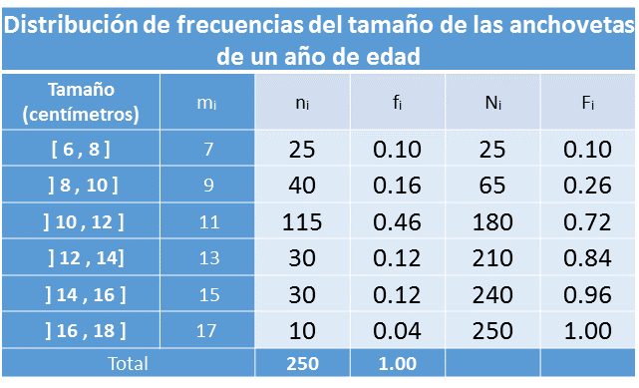
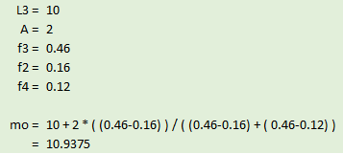
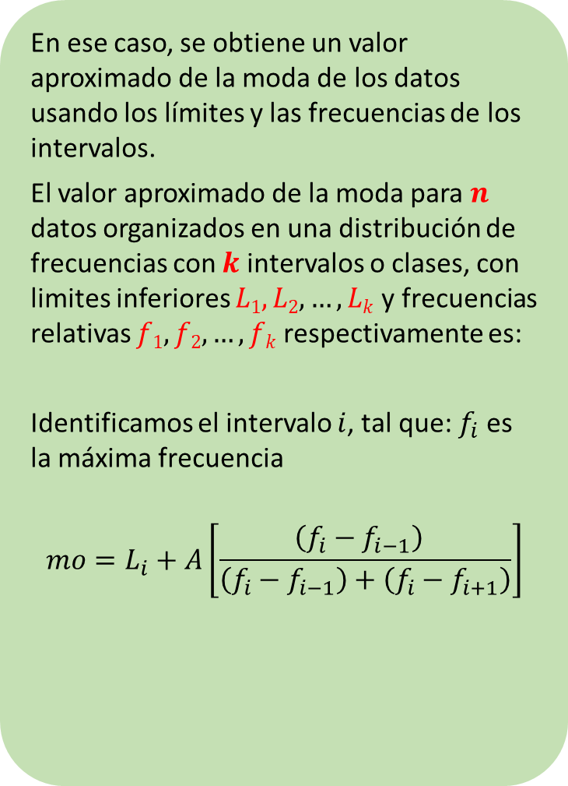
En ese caso, se obtiene un valor aproximado de la moda de los datos usando los límites y las frecuencias de los intervalos.
El valor aproximado de la moda para $n$ datos organizados en una distribución de frecuencias con $k$ intervalos o clases, con limites inferiores $L1, L2,…, Lk$y frecuencias relativas $f1, f2, …, fk$respectivamente es:
Identificamos el intervalo $i$, tal que: $f_{i}$ es la máxima frecuencia
$$mo=L_{i}+A\left[\frac{\left(f_{i}−f_{i−1}\right) }{\left(f_{i}−f_{i−1}\right)+\left(f_{i}−f_{i+1}\right)}\right]$$
Moda
La moda aproximada para datos resumidos en una tabla de distribución de frecuencias por intervalos

Slide 12



Calcule e interprete la mediana del tamaño de las anchovetas.
Mediana
La mediana aproximada para datos resumidos en una tabla de distribución de frecuencias por intervalos
50%
$$P_{50}$$
$$\frac{P_{50}−10}{12−10}=\frac{50−26}{72−26}$$
$P_{50}=10+(12−10)\frac{50−26}{72−26}=$11.04
Interpretación: Al menos 50% de las anchovetas de la muestra miden 11 cm o menos.

Slide 13
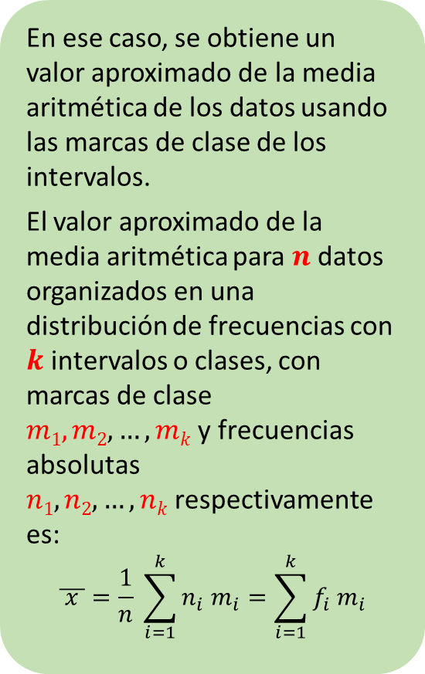
En ese caso, se obtiene un valor aproximado de la media aritmética de los datos usando las marcas de clase de los intervalos.
El valor aproximado de la media aritmética para $n$ datos organizados en una distribución de frecuencias con $k$ intervalos o clases, con marcas de clase $m1, m2,…, mk$y frecuencias absolutas $n1, n2, …, nk$respectivamente es:
$$\overline{ x }=\frac{1}{n} \sum_{i=1}^{k}{n_{i} m_{i}}=\sum_{i=1}^{k}{f_{i} m_{i}}$$
Media Aritmética
La media aritmética aproximada para datos resumidos en una tabla de distribución de frecuencias por intervalos
$$media aprox. = 0.10×7 + 0.16×9 + 0.46×11 + 0.12×13 + 0.12×15 + 0.04×17 = 11.24$$

Slide 14
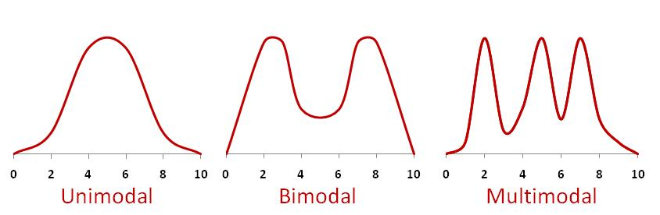
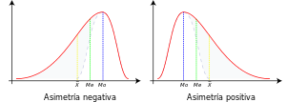
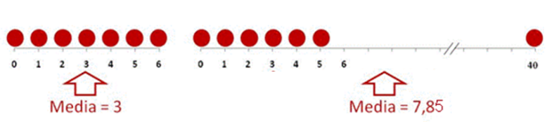

La media aritmética versus mediana
Cualquier medida de tendencia central es buena!
Es mejor representar los datos por medio de la mediana!
Esto por que, el valor de la media depende de todos los datos, por lo que la presencia de valores muy grandes o muy pequeños con respecto a los demás pueden cambiar drásticamente su valor.
0 1 2 3 4 5 6
*
0 1 2 3 4 5
40

Slide 15


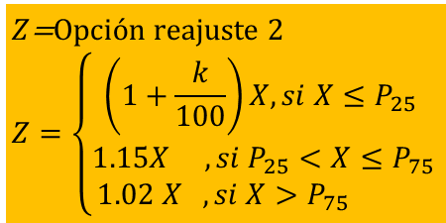
Tarea – Reajuste de Sueldos
A continuación se muestran los sueldos mensuales, en nuevos soles, de los 13 trabajadores de una pequeña empresa:
380 450 700 780 800 820 850 990 1250 1500 1900 3210 6288
El gerente de la empresa esta evaluando dos propuestas de incrementos de sueldos:
La primera consiste en aumentar un 10% del sueldo de cada trabajador mas un monto fijo de 100 nuevos soles.
La segunda propuesta es dar un aumento de k% a todos aquellos trabajadores cuyo sueldo mensual actual es menor o igual que el percentil 25, un aumento del 2% a los que ganan mas que el percentil 75 y un 15% de aumento al resto de trabajadores.
Calcule la media y la mediana de los sueldos si se aplica la primera propuesta de aumento.
Determine el porcentaje k de aumento que debería darse a los trabajadores que ganan menos si se requiere que el gasto total en sueldos sea el mismo con ambas propuestas.
Si el gerente elige una medida de tendencia central adecuada para representar los sueldos de los trabajadores y decide aceptar la propuesta que incremente más esta medida ¿cuál propuesta sería la elegida? Justifique.
$X$=Sueldo Mensual $$Me_{X}=850 \\ μ_{X}=1532.15$$
$Y$=Opción reajuste 1 $$Y=1.1 X+100$$
$Z$=Opción reajuste 2 $$Z=\left\{\begin{aligned}\left(1+\frac{k}{100}\right)X, si X≤P_{25} \\ 1.15X , si P_{25}<X≤P_{75} \\ 1.02 X , si X>P_{75} \end{aligned}\right.$$

Slide 16

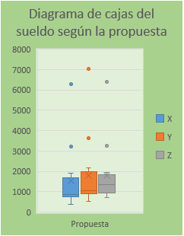


Tarea – Reajuste de Sueldos
$Z$= Opción reajuste 2 $$Z=\left\{\begin{aligned}\left(1+\frac{k}{100}\right)X, si X≤P_{25} \\ 1.15X , si P_{25}<X≤P_{75} \\ 1.02 X , si X>P_{75} \end{aligned}\right.$$
$X$= Sueldo Mensual $$Me_{X}=850 \\ μ_{X}=1532.15$$
$Y$= Opción reajuste 1 $$Y=1.1 X+100$$
empleado | X | Y | Z
1 | 380 | 518
2 | 450 | 595
3 | 700 | 870
4 | 780 | 958
5 | 800 | 980 | 920
6 | 820 | 1002 | 943
7 | 850 | 1035 | 978
8 | 990 | 1189 | 1139
9 | 1250 | 1475 | 1438
10 | 1500 | 1750 | 1725
11 | 1900 | 2190 | 1938
12 | 3210 | 3631 | 3274
13 | 6288 | 7017 | 6414
Suma | 19918 | 23210 | 23210
Media | 1532 | 1785 | 1785
Mediana | 850 | 1035
empleado | X | Y | Z
1 | 380 | 518 | 731
2 | 450 | 595 | 865
3 | 700 | 870 | 1346
4 | 780 | 958 | 1500
5 | 800 | 980 | 920
6 | 820 | 1002 | 943
7 | 850 | 1035 | 978
8 | 990 | 1189 | 1139
9 | 1250 | 1475 | 1438
10 | 1500 | 1750 | 1725
11 | 1900 | 2190 | 1938
12 | 3210 | 3631 | 3274
13 | 6288 | 7017 | 6414
Suma | 19918 | 23210 | 23210
Media | 1532 | 1785 | 1785
Mediana | 850 | 1035 | 1346
para los que ganan hasta el P25:
suma sueldo actual = 2310
suma con la 2da propuesta = 4442
1+k/100 = 1.9231
Respuesta: Como criterio de decisión, se debe aplicar la mediana por que las distribuciones no son simétricas y presentan sueldos extremos. Así, la segunda propuesta seria aplicada, pues presenta la mayor mediana.

Slide 17
Medidas de Dispersión

Slide 18
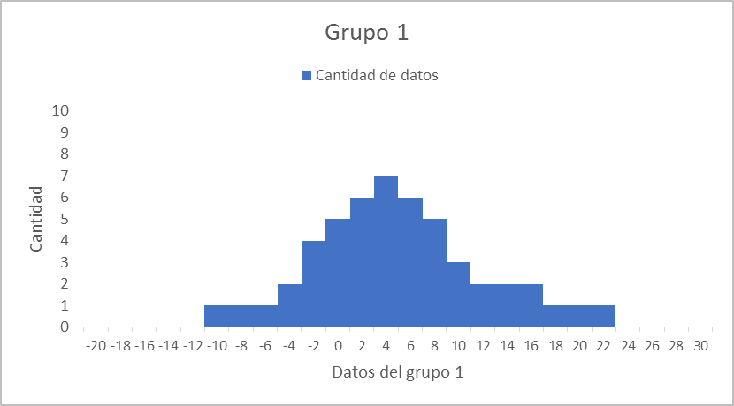
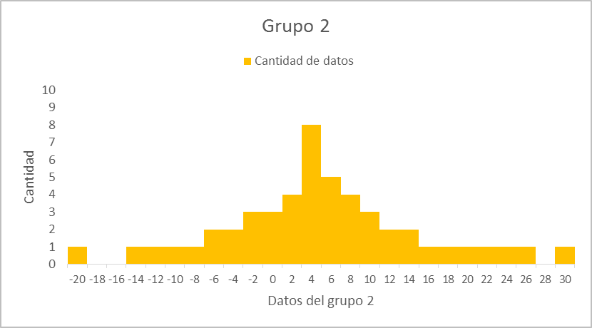
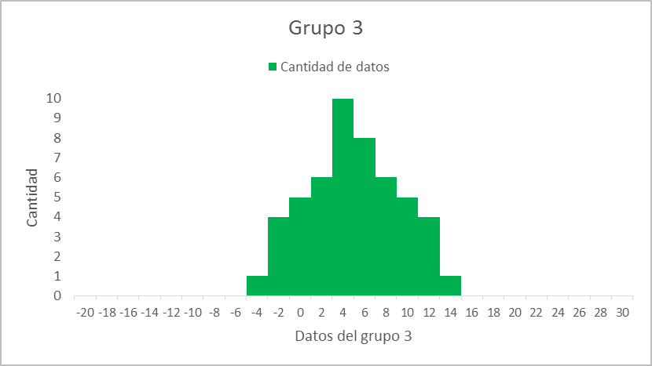
Medidas de Dispersión
Las medidas de dispersión indican cuán alejados están los datos del valor que los representa.
Principales Medidas de dispersión
Rango
Rango Intercuartil
Varianza
Desviación estándar
Coeficiente de variación

Slide 19
Máxima diferencia entre 2 valores de un conjunto
Rango = dato máximo – dato mínimo

Slide 20
Máxima diferencia entre los 50% de datos centrales
Rango Intercuartil

Slide 21
Diagrama de Cajas (Box Plot)
*
*
*
*

Slide 22
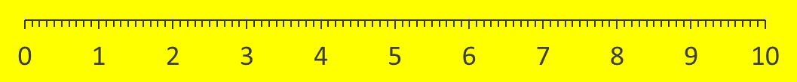




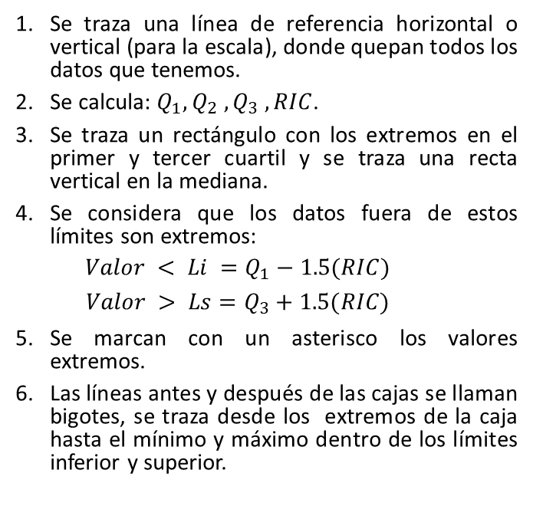

Paso a paso para dibujar el Diagrama de cajas
Se traza una línea de referencia horizontal o vertical (para la escala), donde quepan todos los datos que tenemos.
Se calcula: $Q_{1}, Q_{2} , Q_{3} , RIC$.
Se traza un rectángulo con los extremos en el primer y tercer cuartil y se traza una recta vertical en la mediana.
Se considera que los datos fuera de estos límites son extremos:
$$Valor < Li =Q_{1}−1.5(RIC)$$
$$Valor > Ls=Q_{3}+1.5(RIC)$$
Se marcan con un asterisco los valores extremos.
Las líneas antes y después de las cajas se llaman bigotes, se traza desde los extremos de la caja hasta el mínimo y máximo dentro de los límites inferior y superior.
Diagrama de cajas
Límite inferior
Límite superior
*
*
*
$$1.5(RIC)$$
$$RIC$$
$$1.5(RIC)$$
$$Q_{1}$$
$$Q_{2}$$
$$Q_{3}$$

Slide 23






Ejemplo – Duración de componentes electrónicos
Se registró el tiempo de duración en horas de 10 componentes electrónicos elegidos al azar.
115 130 130 133 136 148 148 157 189 205
Grafique su Boxplot
El primer paso consiste en calcular las medidas básicas:
Q1 = 130, Me = 142, Q3 = 157, RIC = 27
Luego:
LI = 89.5 y LS = 197.5
Así, tenemos que:
205 es un valor extremo
el bigote del lado izquierdo irá desde 115 hasta 130, y
el bigote del lado derecho irá desde 157 hasta 189.
Diagrama de cajas de la duración de componentes electrónicos
Límite inferior
Límite superior
$$1.5(RIC)$$
$$RIC$$
$$1.5(RIC)$$
$$Q_{1}$$
$$Me$$
$$Q_{3}$$
Notes:
En R el boxplot para estos datos se obtiene con
> x = c(126, 130, 130, 133, 136, 148, 148, 157, 189, 199)
> boxplot(x)
Note que R presenta los boxplots por defecto en forma vertical.

Slide 24
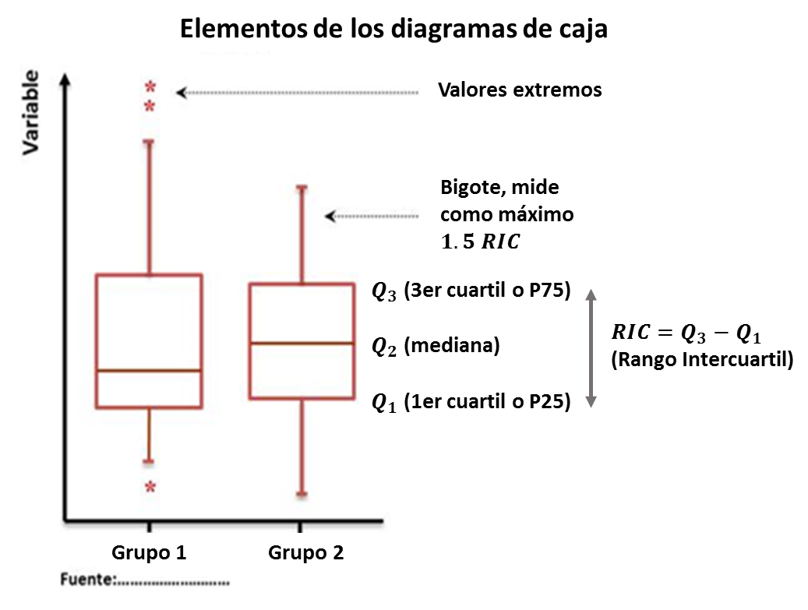
Diagrama de cajas (Box Plot)
Ventajas:
Permite apreciar la forma de la distribución de los datos (simétrica o asimétrica).
Permite una fácil comparación visual de las características de varios conjuntos de datos:
Tendencia central de la variable cuantitativa para diferentes clases de otra variable cualitativa.
Dispersión de la variable cuantitativa para diferentes clases de otra variable cualitativa.
*
*
*
*
*
*
*
*

Slide 25
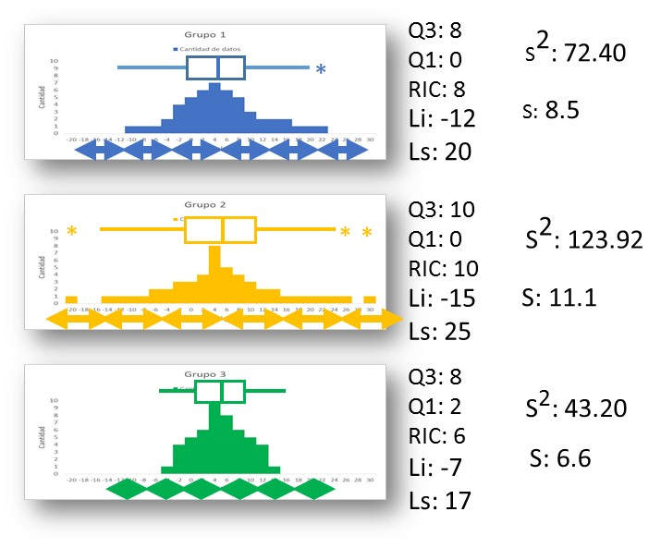
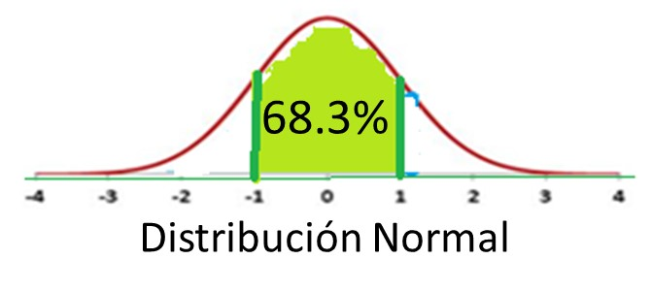
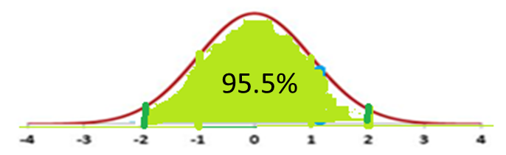
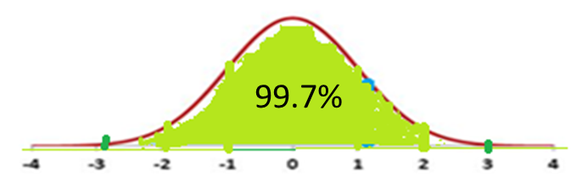





Varianza y Desviación Estándar
Dados $n$ datos cuantitativos $x1, x2,…, xn$
la varianza de los datos se define como la media de las distancias al cuadrado de cada dato a la media aritmética.
La desviación estándar se define como la raíz cuadrada de la varianza.
Desviación Estándar Muestral
Varianza Muestral
$$S_{X}=\sqrt{S_{X}^{2}}$$
$$S_{X}^{2}=\frac{\sum_{i=1}^{n}{{\left(x_{i}−\overline{x}\right)}^{2}}}{n−1}$$
Desviación Estándar Poblacional
Varianza Poblacional
$$σ_{X}=\sqrt{σ_{X}^{2}}$$
$$σ_{X}^{2}=\frac{\sum_{i=1}^{N}{{\left(x_{i}−μ\right)}^{2}}}{N}$$
En R la desviación estándar muestral:
> sd(X)
En R: Varianza muestral
> var(X)

Slide 26
Actividad 3:
Sobre la figura, al dibujar dos segmentos de recta que comienzan donde se marcó la media, cuya longitud es la desviación estándar. ¿Qué propiedades tiene la desviación estándar?
Desviación Estándar

Slide 27
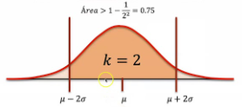
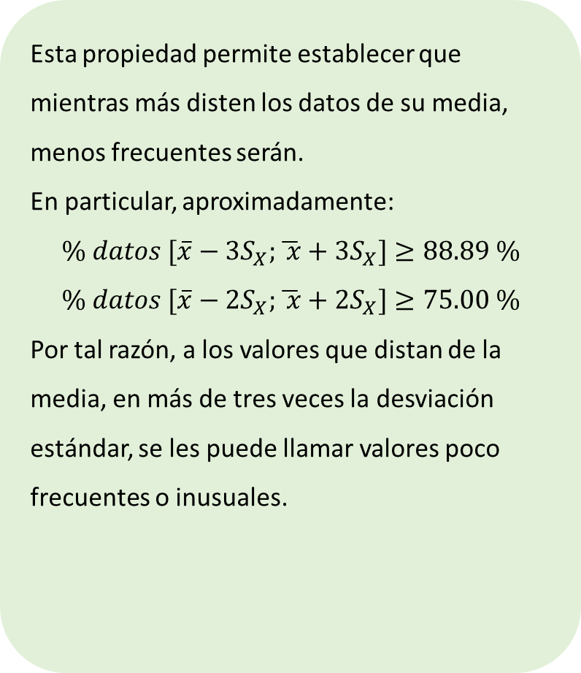
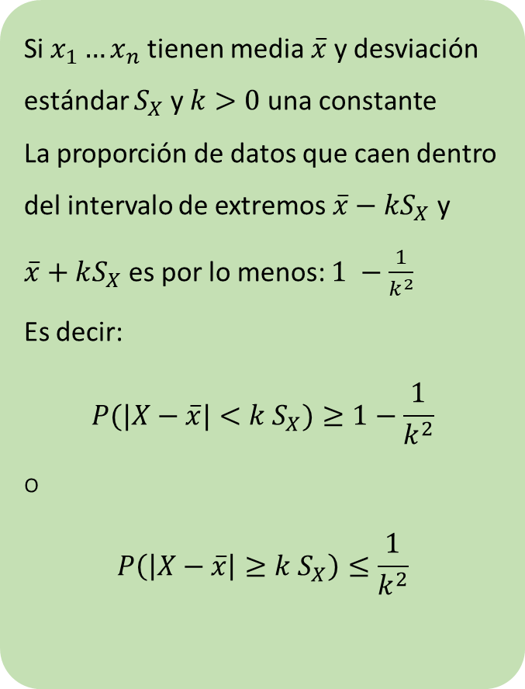
Desigualdad de Tchebychev
Si $x_{1}…x_{n}$tienen media $\overline{x}$ y desviación estándar $S_{X}$ y $k>0$ una constante
La proporción de datos que caen dentro del intervalo de extremos $\overline{x}−kS_{X}$ y $\overline{x}+kS_{X}$ es por lo menos: $1 −\frac{1}{k^{2}}$
Es decir:
$$P(|X−\overline{x}|<k S_{X})≥1−\frac{1}{k^{2}}$$
o
$$P\left(\left|X−\overline{x}\right|≥k S_{X}\right)≤\frac{1}{k^{2}}$$
Esta propiedad permite establecer que mientras más disten los datos de su media, menos frecuentes serán.
En particular, aproximadamente:
$$\% datos [\overline{x}−3S_{X};\overline{ x}+3S_{X}]≥88.89 \%$$
$$\% datos [\overline{x}−2S_{X};\overline{ x}+2S_{X}]≥75.00 \%$$
Por tal razón, a los valores que distan de la media, en más de tres veces la desviación
estándar, se les puede llamar valores poco frecuentes o inusuales.

Slide 28
Coeficiente de Variación

Slide 29
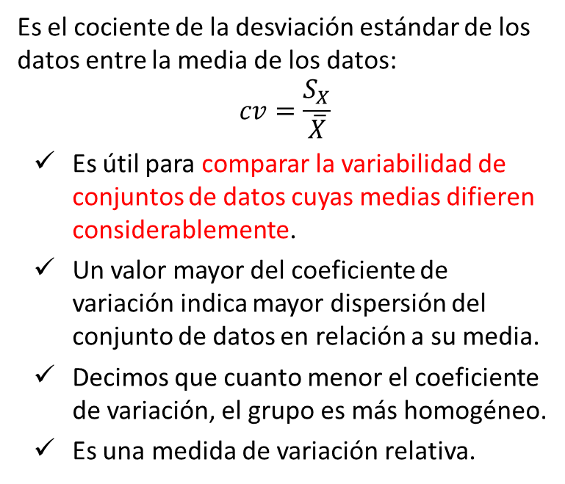
Coeficiente de Variación
Es el cociente de la desviación estándar de los datos entre la media de los datos:
$$cv=\frac{S_{X}}{\overline{X}}$$
Es útil para comparar la variabilidad de conjuntos de datos cuyas medias difieren considerablemente.
Un valor mayor del coeficiente de variación indica mayor dispersión del conjunto de datos en relación a su media.
Decimos que cuanto menor el coeficiente de variación, el grupo es más homogéneo.
Es una medida de variación relativa.
S: 8.5
cv=1.7
S: 11.1
cv= 2.2
S: 6.6
cv=1.32

Slide 30
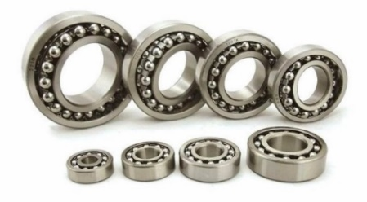



Ejemplo – Rodamientos esféricos
Los rodamientos esféricos que fabrica una máquina deben de tener un diámetro relativamente uniforme para ser aptos para su uso.
La fábrica produce dos tamaños de rodamientos. Los rodamientos de tamaño 1 tienen un diámetro medio de 20 mm y desviación estándar de $0.025$ mm, mientras que los de tamaño 2 tienen un diámetro medio de 30 mm y varianza de ${0.029}^{2}mm^{2}$. De modo que el responsable de la planta concluye que los rodamientos producidos con menor calidad son los de tamaño 2.
Diga si Ud. está de acuerdo con la conclusión del responsable???
Considerando el coeficiente de variación, los rodamientos de tamaño 1 son menos homogéneos que los de tamaño 2, por lo que se puede decir que la conclusión del responsable de la planta es incorrecta.
Dado que se trata de rodamientos con diámetros medios diferentes, solo es posible comparar la variabilidad considerando el coeficiente de variación.
Sea $X=diametro del rodamiento de tamaño 1$
$${CV}_{X}=\frac{S_{X}}{\overline{ x }}=\frac{0.025}{20}=0.001250$$
Sea $Y=diametro del rodamiento de tamaño 2$
$${CV}_{Y}=\frac{S_{Y}}{\overline{ y }}=\frac{0.029}{30}=0.000967$$

Slide 31
Propiedades de una Transformación lineal de una variable

Slide 32


Transformación lineal de una variable y su media, varianza y desviación estándar
Si se aplica la transformación $X$ en $Y$, con $a$ y $b$ constantes:
$$Y = a X + b$$
entonces, la media, la varianza y la desviación estándar de los $n$ valores $yi$ son respectivamente:
$$\overline{y}=a\overline{x}+b$$
$$S_{Y}^{2}=a^{2}S_{X}^{2}$$
$$S_{Y}=\left|a\right|S_{X}$$
Demo:
$$y_{i}=ax_{i}+b$$
$$\overline{y}=a\overline{x}+b$$
$S_{Y}^{2}=\frac{\sum_{i=1}^{n}{{\left(y_{i}−\overline{y}\right)}^{2}}}{n−1}$
$=\frac{\sum_{i=1}^{n}{{\left({(ax}_{i}+b)−(a\overline{x}+b)\right)}^{2}}}{n−1}$
$=\frac{\sum_{i=1}^{n}{{\left({ax}_{i} −a\overline{x}\right)}^{2}}}{n−1}$
$=a^{2}\frac{\sum_{i=1}^{n}{{\left(x_{i} −\overline{x}\right)}^{2}}}{n−1}$
$=a^{2}S_{X}^{2}$

Slide 33














Si $y_{i}=a x_{i}+b$ $$\overline{y}=a\overline{x}+b \\ {me}_{y}=a {me}_{x}+b$$
Transformación lineal de una variable y algunas medidas descriptivas
Además si $a>0$
$$\min_{y}=a \min_{x}+b$$
$${Q1}_{y}=a {Q1}_{x}+b$$
$${Q3}_{y}=a {Q3}_{x}+b$$
$$\max_{y}=a \max_{x}+b$$
$$q_{y}\left(p\right)=a q_{x}\left(p\right)+b$$
Pero si $a<0$
$$\max_{y}=a \min_{x}+b$$
$${Q3}_{y}=a {Q1}_{x}+b$$
$${Q1}_{y}=a {Q3}_{x}+b$$
$$\min_{y}=a \max_{x}+b$$
$$q_{y}\left(1−p\right)=a q_{x}\left(p\right)+b$$
$$y$$
$$y$$
$y=ax+b$, $a>0$
$$b$$
$y=ax+b$, $a<0$
$$y_{i}$$
$$y_{i}$$
$$b$$
$$x$$
$$x_{i}$$
$$x$$
$$x_{i}$$

Slide 34

Ejemplo – Utilidades y ahorros en una bodega
Se sabe que las utilidades diarias en una bodega tienen una media de 360 soles con una desviación estándar de 50 soles. Además, se sabe que los cuartiles de esta distribución son 280, 320 y 405 soles respectivamente. Si el dueño de la bodega decide que ahorrará diariamente un monto fijo de 30 soles más el 15% de la utilidad del día, calcule la media, mediana, desviación estándar y rango intercuartil de los montos ahorrados diariamente. Justifique su procedimiento.
Sea $X=$ Utilidad de un día en la bodega
$\overline{ x }=360$, $S_{X}=50$, $Q_{1}=280, Q_{2}=320, Q_{3}=405$
Sea $Y=$ Ahorro diario del dueño de la bodega $⟹ Y=0.15 X+30$
$\overline{ y }=0.15 \overline{ x }+30=0.15 ×360+30=84$
${me}_{Y}=0.15 {me}_{X}+30=0.15×320+30=78$
$S_{Y}=0.15 S_{X}=0.15×50=7.5$
${RIC}_{Y}=Q_{3Y}−Q_{1Y}=\left({(0.15 Q}_{3X}+30)−(0.15 Q_{1X}+30)\right)=0.15×\left(405−280\right)=18.75$

Slide 35
Puntuación Estandarizada

Slide 36





Puntuación Estandarizada Z
Si los datos son:
$x1, x2,…. , xn$
los datos estandarizados:
$$z_{i}=\frac{x_{i}−\overline{x}}{S_{X}}$$
Se puede ver como una transformación lineal:
Se cumple:
$$\overline{z}=0$$
$$S_{z}^{2}=1$$
Interpretación:
Es una medida de posición relativa.
z_{i} de x_{i} indica a cuántas desviaciones estándar, por arriba o por debajo de la media, se encuentra el dato x_{i} observado.
En la práctica, el puntaje z sirve para evaluar si un dato es grande o pequeño respecto a los demás. Por ejemplo, un dato cuyo puntaje estandarizado es menor que -3 o mayor que 3 se considera un dato extremo o atípico.
Sirve para poder comparar unidades estadísticas o una unidad estadística en situaciones diferentes.
$$Z_{i}=\left(\frac{1}{S_{X}}\right)x_{i}+\left(\frac{−\overline{x}}{S_{X}}\right)$$
Ejemplo:
Fuente:
http://www.who.int/growthref

Slide 37


Puntuación Estandarizada Z
Ejemplo:
Peso considerado bajo para varones de 5 años

Slide 38








Ejemplo – comparando el rendimiento de un alumno en 2 situaciones: parcial y final
Un grupo de alumnos rindió dos exámenes. Examen Parcial, con nota media: 13.4 y la desviación estándar: 2.3, Examen Final, con nota media: 15.4 y la desviación estándar: 4.3.
Un alumno obtuvo 14 en el examen parcial y 16 en el examen final.
Comparando los resultados de cada examen, ¿en cuál de los exámenes el alumno fue mejor?
Comparando los puntajes estandarizados de las notas del alumno en las diferentes situaciones
${\text{Datos} \text{del} \atop \text{examen} \text{parcial}}: \left\{\begin{aligned} \overline{x_{1}}=13.4 \\ S_{1}=2.3 \\ x_{1}=14\end{aligned}\right.$
$$⟹z_{1}=\frac{x_{1}−\overline{x_{1}}}{S_{1}}$$
$$=\frac{14−13.4}{2.3}$$
$$=0.26$$
$${\text{Datos} \text{del} \atop \text{examen} \text{fin}\text{al}} : \left\{\begin{aligned} \overline{x_{2}}=15.4 \\ S_{2}=4.3 \\ x_{2}=16\end{aligned}\right.$$
$$⟹z_{2}=\frac{x_{2}−\overline{x_{2}}}{S_{2}}$$
$$=\frac{16−15.4}{4.3}$$
$$=0.14$$

Slide 39
Ejercicio - Heptathlon
En las olimpiadas, la heptathlon de mujeres consiste en siete pruebas: carrera de 200m, carrera de 800m, 100 m con vallas, lanzamiento de bala, lanzamiento de jabalina, salto alto y salto largo. Para determinar cuál de las atletas debe ganar la medalla de oro, los performances de las atletas deben combinarse en una única puntuación. Pero las carreras son registradas en minutos y segundos y los lanzamientos y saltos son medidos en metros.
Vea: en las olimpiadas de 2004 en Lituania, la atleta Austra Skujyte, ganó la prueba de lanzamiento de bala con la marca de 16.4 metros, lo que dio cerca de 3.11m más lejos que la longitud media de la prueba, y los resultados del lanzamiento de bala tuvieron una desviación estándar 1.24m. Por otro lado, Carolina Kluft, ganó en salto largo colocando la marca de 6.78 m, resultando 0.62m más que la media del salto largo, y los resultados del salto largo tuvieron una desviación estándar de 0.23m.
a) Cuál de las dos atletas se destacó más en relación a la modalidad de prueba en que ganó?
b) Qué modalidad de prueba es más homogénea?

Slide 40
Ejemplos de aplicaciones del puntaje estandarizado
En las olimpiadas, la heptathlon de mujeres consiste en siete pruebas: carrera de 200m, carrera de 800m, 100 m con vallas, lanzamiento de bala, lanzamiento de jabalina, salto alto y salto largo. Para determinar cuál de las atletas debe ganar la medalla de oro, los performances de las atletas deben combinarse en una única puntuación. Pero las carreras son registradas en minutos o segundos y los lanzamientos y saltos son medidos en metros. En este caso, se puede utilizar el valor absoluto del puntaje estandarizado.
Identificación del nivel de destaque de cada alumno. En este caso, para cada alumno, se puede utilizar el promedio del los puntajes estandarizados de las notas de cada curso llevado por el alumno.
Decidir entre puestos posibles para un mismo candidato, en este caso, se puede comparar los puntajes estandarizados de las pruebas a que fue sometido el candidato.
Se usará este mismo concepto del puntaje estandarizado para las Pruebas de hipótesis sobre media.

Slide 41
Ahora contamos con 2 herramientas para identificar datos extremos!
*
*
*
*
Ellos son los límites del diagrama de cajas y los puntajes estandarizados

Slide 42
Asimetría

Slide 43



Distribución de frecuencias simétrica
Decimos que una distribución de frecuencias de k clases es simétrica, si se cumple que:
$$f_{1}=f_{k} , f_{2}=f_{k−1}, f_{3}=f_{k−2}, …$$
La distribución es simétrica cuando la curva que los representa es igual a la misma distancia de la medida de tendencia central.
Ejemplos:
Distribución Simétrica Unimodal
Distribución Simétrica
Bimodal
Distribución Simétrica
en forma de U
Distribución uniforme

Slide 44


Indicador de Asimetría
Mide si los datos están ubicados simétricamente o no respecto a una medida de tendencia central.
Coeficiente de asimetría de Pearson
$As=3\left(\frac{\overline{X}−Q_{2}}{S_{X}}\right)$
Donde: $Q_{ 2}=Me$
Coeficiente de asimetría de Fisher $γ_{1}$
$$γ_{1}=\frac{\frac{1}{n}\sum_{j=1}^{n}{{\left(x_{j}−\overline{x}\right)}^{3}}}{S^{3}}$$
Interpretación:
Simétrica
Asimétrica a la derecha, Cola a la derecha
Asimétrica a la izquierda, Cola a la izquierda

Slide 45


Ejemplo -Salarios
El salario, en cientos de nuevos soles, de los trabajadores una empresa se presenta a continuación:
Calcule e interprete el coeficiente de asimetría de Pearson
25 | 14 | 19 | 14 | 15 | 16 | 15 | 15 | 18 | 15 | 52 | 24 | 36 | 15 | 15 | 23 | 24
Los datos se concentran a la izquierda de la mediana y se dispersan a la derecha
Asimétrica a la derecha Sesgo a la derecha Cola a la derecha
x | 25 | 14 | 19 | 14 | 15 | 16 | 15 | 15 | 18 | 15 | 52 | 24 | 36 | 15 | 15 | 23 | 24
(x-media(x))^3 | 69.81 | -325.99 | -6.67 | -325.99 | -203.54 | -116.38 | -203.54 | -203.54 | -23.95 | -203.54 | 30131.47 | 30.30 | 3455.04 | -203.54 | -203.54 | 9.50 | 30.30
As.fisher $=\frac{\frac{1}{n}\sum_{j=1}^{n}{{\left(x_{j}−\overline{x}\right)}^{3}}}{S^{3}}$= 1.908262

Slide 46
Curtosis

Slide 47

Indicador de Curtosis
Leptocúrtica

Slide 48

Indicador de Curtosis

Slide 49
Resumen

Slide 50

Estadísticos de posición y Diagrama de cajas

Slide 51

Medidas de Tendencia Central y de Dispersión

Slide 52

Otras medidas

Slide 53
Ejercicios

Slide 54
Ejercicio – Tamaño de las Anchovetas
Distribución de frecuencias del tamaño de las anchovetas de un año de edad
Tamaño (cm) | m_{i} | n_{i} | f_{i} | N_{i} | F_{i}
 | marca de clase | cantidad de anchovetas | frecuencia relativa de anchovetas | cantidad acumulado de anchovetas | frecuencia relativa acumulada de anchovetas
[ 6 , 8 ] | 7 | 25 | 0.10 | 25 | 0.10
] 8 , 10 ] | 9 | 40 | 0.16 | 65 | 0.26
] 10 , 12 ] | 11 | 115 | 0.46 | 180 | 0.72
] 12 , 14] | 13 | 30 | 0.12 | 210 | 0.84
] 14 , 16 ] | 15 | 30 | 0.12 | 240 | 0.96
] 16 , 18 ] | 17 | 10 | 0.04 | 250 | 1.00
Total |  | 250 | 1.00
Calcule e interprete el percentil 75 del tamaño de las anchovetas.

Slide 55
Ejercicio – Intensidad de las lluvias
Según la definición oficial de la Organización Meteorológica Mundial, la lluvia es la precipitación de agua en forma de gotas, cuando éstas alcanzan un diámetro superior a los 0,5 mm. La cantidad de lluvia que cae en un lugar se mide con pluviómetros. La intensidad de la precipitación es medida en milímetros por hora (mm/h), es decir, la altura medida en milímetros, del agua caída en una hora en una superficie plana de 1 m2.
Las lluvias se categorizan en:
débiles: cuando su intensidad es menor o igual a 2 mm/h,
moderadas: intensidad mayor a 2 mm/h y menor o igual a 15 mm/h,
fuertes: intensidad mayor a 15 mm/h y menor o igual a 30 mm/h,
muy fuertes: intensidad mayor a 30 mm/h y menor o igual a 60 mm/h
torrenciales: intensidad mayor a 60 mm/h
En la ciudad A se realizaron 120 mediciones de una hora de la intensidad de lluvia, en una muestra de 120 días del año pasado, obteniéndose los siguientes resultados.
Calcule e interprete el P80 de las mediciones.
Calcule la cantidad de precipitación máxima para estar en el 15% de las precipitaciones más bajas de las 120 medidas.
Calcule la cantidad de precipitación mínima para estar en el 15% de las precipitaciones más altas de las 120 medidas.
Calcule el porcentaje de mediciones que fueron clasificadas como lluvia fuerte o muy fuerte.
Tabla de la Intensidad de lluvias en la ciudad A
Intensidad (mm/h) |  | m_{i} | n_{i} | f_{i} | N_{i} | F_{i}
[0 | 16] | 8 | 30 | 0.2500 | 30 | 0.2500
]16 | 32] | 24 | 55 | 0.4583 | 85 | 0.7083
]32 | 48] | 40 | 21 | 0.1750 | 106 | 0.8833
]48 | 64] | 56 | 9 | 0.0750 | 115 | 0.9583
]64 | 80] | 72 | 5 | 0.0417 | 120 | 1.0000

Slide 56
Tarea – Intensidad de las lluvias
Intensidad (mm/h) |  | m_{i} | n_{i} | f_{i} | N_{i} | F_{i}
[0 | 16] | 8 | 30 | 0,2500 | 30 | 0,2500
]16 | 32] | 24 | 55 | 0,4583 | 85 | 0,7083
]32 | 48] | 40 | 21 | 0,1750 | 106 | 0,8833
]48 | 64] | 56 | 9 | 0,0750 | 115 | 0,9583
]64 | 80] | 72 | 5 | 0,0417 | 120 | 1,0000
80
Calcule e interprete el P₈₀ de las mediciones.
k=80 ➔ i=3
L_{i}=32 , f_{i}=0.1750 , F_{i-1}=0.7083 , A=16
P₈₀
al menos 80% de las lluvias tuvieron una intensidad de 40.38 mm/h o menos.

Slide 57
Tarea – Intensidad de las lluvias
Intensidad (mm/h) |  | m_{i} | n_{i} | f_{i} | N_{i} | F_{i}
[0 | 16] | 8 | 30 | 0,2500 | 30 | 0,2500
]16 | 32] | 24 | 55 | 0,4583 | 85 | 0,7083
]32 | 48] | 40 | 21 | 0,1750 | 106 | 0,8833
]48 | 64] | 56 | 9 | 0,0750 | 115 | 0,9583
]64 | 80] | 72 | 5 | 0,0417 | 120 | 1,0000
15%
Calcule la cantidad de precipitación máxima para estar en el 15% de las precipitaciones más bajas de las 120 medidas.
P₁₅
k=15 ➔ i=1
L_{i}=0 , f_{i}=0.25 , F_{i-1}=0 , A=16
al menos 15% de las lluvias tuvieron una intensidad de 9.6 mm/h o menos.

Slide 58
Tarea – Intensidad de las lluvias
Intensidad (mm/h) |  | m_{i} | n_{i} | f_{i} | N_{i} | F_{i}
[0 | 16] | 8 | 30 | 0,2500 | 30 | 0,2500
]16 | 32] | 24 | 55 | 0,4583 | 85 | 0,7083
]32 | 48] | 40 | 21 | 0,1750 | 106 | 0,8833
]48 | 64] | 56 | 9 | 0,0750 | 115 | 0,9583
]64 | 80] | 72 | 5 | 0,0417 | 120 | 1,0000
85%
c. Calcule la cantidad de precipitación mínima para estar en el 15% de las precipitaciones más altas de las 120 medidas.
P₈₅
k = 100 - 15 = 85
i=3
L_{i}=32 , f_{i}=0.1750 , F_{i-1}=0.7083 , A=16
al menos 15% de las lluvias tuvieron una intensidad de 44.96 mm/h o más.

Slide 59
Tarea – Intensidad de las lluvias
Intensidad (mm/h) |  | m_{i} | n_{i} | f_{i} | N_{i} | F_{i}
[0 | 16] | 8 | 30 | 0,2500 | 30 | 0,2500
]16 | 32] | 24 | 55 | 0,4583 | 85 | 0,7083
]32 | 48] | 40 | 21 | 0,1750 | 106 | 0,8833
]48 | 64] | 56 | 9 | 0,0750 | 115 | 0,9583
]64 | 80] | 72 | 5 | 0,0417 | 120 | 1,0000
k´%
Calcule el porcentaje de mediciones que fueron clasificadas como lluvia fuerte o muy fuerte. (fuertes: 15 mm/h a 30 mm/h, muy fuertes: 30 mm/h a 60 mm/h )
k%
15
60
P_{k}=15 ➔ i_{k}=1 ➔ f₁=0.250 , L₁=0 , F₀=0 , A=16
P_{k´}=60 ➔ i_{k´}=4 ➔ f₄=0.075 , L₄=48 , F₃=0.8833 , A=16
k´– k = 70.5175%
Aproximadamente 70.5% de las lluvias tuvieron una clasificación como fuerte o muy fuerte.

Slide 60
Ejemplo – Papeletas
Calcule la media de los siguientes datos que representan el número de papeletas pendientes de pago de cada uno de 11 choferes de vehículos de transporte público seleccionados al azar.
Cuál es la media del número de papeletas por chofer?
Supongamos que cada uno de los choferes debe pagar 100 soles por cada papeleta y además un valor fijo de 25 soles. Calcule el valor medio del pago que deben realizar los choferes?
12 | 13 | 25 | 20 | 17 | 19 | 15 | 14 | 28 | 5 | 4

Slide 61


Ejemplo – Papeletas
Calcule la media de los siguientes datos que representan el número de papeletas pendientes de pago de cada uno de 11 choferes de vehículos de transporte público seleccionados al azar.
$X$=número de papeletas pendientes de pago de un chofer
$$\overline{ x }=\frac{\sum_{i=1}^{11}{x_{i}}}{11}=\frac{172}{11}=15.62$$
Supongamos que cada uno de los choferes deberá pagar 100 soles por cada papeleta y además un valor fijo de 25 soles.
$Y$=pago hecho por un chofer:
$$Y=100 X+25$$
$$y_{1}=100×12+25=1225$$
$$y_{2}=100×13+25=1325$$
$$⋮$$
$$y_{11}=100×4+25=425$$
$$\overline{ y }=100×15.62+25=1587$$
12 | 13 | 25 | 20 | 17 | 19 | 15 | 14 | 28 | 5 | 4

Slide 62
Ejercicio – tardanzas
En la tabla siguiente se muestra la distribución de los trabajadores de una empresa según el número de tardanzas en el mes pasado.
x_{i} : Número de tardanzas | n_{i}: Número de trabajadores
0 | 48
1 | 80
2 | 57
3 | 15
Total | 200
f_{i}: Proporción de trabajadores | N_{i} : | F_{i} :
0.240 | 48 | 0.240
0.400 | 128 | 0.640
0.285 | 185 | 0.925
0.075 | 200 | 1.000
1
Calcule e interprete las 3 medidas de tendencia central.

Slide 63



Ejercicio – tardanzas
En la tabla siguiente se muestra la distribución de los trabajadores de una empresa según el número de tardanzas en el mes pasado. Calcule las 3 medidas de tendencia central.
x_{i} : Número de tardanzas | n_{i}: Número de trabajadores
0 | 48
1 | 80
2 | 57
3 | 15
Total | 200
f_{i}: Proporción de trabajadores | N_{i} : | F_{i} :
0.240 | 48 | 0.240
0.400 | 128 | 0.640
0.285 | 185 | 0.925
0.075 | 200 | 1.000
1
$Moda:$ La moda es 1, púes 0.4 es la mayor frecuencia relativa, que le corresponde a 1 tardanza
Se ve con mayor frecuencia que un trabajador tarde 1 vez al mes.
$Mediana:$ La mediana es 1, pues la mediana le corresponde una frecuencia relativa acumulada 0.5, que es mayor que 0.24 pero no supera 0.64
al menos 50% de los trabajadores tardó a lo más 1 vez.
$Media:$ La media es $1.195=0.24×0+0.4×1+0.285×2+0.075×3$
El número medio de tardanzas por trabajador es 1.195.

Slide 64
Ejemplo - Facturas emitidas por día
En los reportes estadísticos de una empresa, correspondientes al período de los últimos 100 días, se lee la siguiente información sobre el número de facturas diarias emitidas por la empresa en dicho período.
Calcule aproximadamente el porcentaje de días en los que fueron emitidas más facturas que el promedio diario.
X Número de facturas | Proporción de días
[30 ; 60] | 0,25
]60 ; 90] | 0,40
]90 ; 120] | 0,20
]120 ; 150] | 0,10
]150 ; 180] | 0,05

Slide 65
Ejemplo - Facturas emitidas por día
X Número de facturas | m_{i} | Proporción de días
[30 , 60] | 45 | 0.25
]60 , 90] | 75 | 0.40
]90 , 120] | 105 | 0.20
]120 , 150] | 135 | 0.10
]150 , 180] | 165 | 0.05
Promedio aproximado diario de facturas emitidas por día: $$\overline{ x }=45×0.25+75×0.40+105×0.20+135×0.10+165×0.05=84$$

Slide 66
Ejemplo - Facturas emitidas por día
X Número de facturas | m_{i} | Proporción de días | Porcentaje acumulado de días
[30 , 60] | 45 | 0.25 | 25%
]60 , 90] | 75 | 0.40 | 65%
]90 , 120] | 105 | 0.20 | 85%
]120 , 150] | 135 | 0.10 | 95%
]150 , 180] | 165 | 0.05 | 100%
Gráfico de la Ojiva
k%
Promedio aproximado: $\overline{ x }=84$
84
Sea $k\%$ el porcentaje de días en los que fueron emitidas 84 facturas o MENOS:
$$⟹ k\% = 57\%$$
⟹ Porcentaje de días en los que fueron emitidas más facturas que la media: 100% - $k\%$= 100% - 57% = 43%

Slide 67




Ejemplo - Facturas emitidas por día
Gráfico: Polígono de Frecuencias
Promedio: $\overline{x}=84$
Mediana: $me=78.75$
79
$$84$$

Slide 68
Ejercicio – Reajuste de Sueldos
A continuación se muestran los sueldos mensuales, en nuevos soles, de los 13 trabajadores de una pequeña empresa:
380 450 700 780 800 820 850 990 1250 1500 1900 3210 6288
El gerente de la empresa esta evaluando dos propuestas de incrementos de sueldos:
La primera consiste en aumentar un 10% del sueldo de cada trabajador mas un monto fijo de 100 nuevos soles.
La segunda propuesta es dar un aumento de k% a todos aquellos trabajadores cuyo sueldo mensual actual es menor o igual que el percentil 25, un aumento del 2% a los que ganan mas que el percentil 75 y un 15% de aumento al resto de trabajadores.
Calcule la media y la mediana de los sueldos si se aplica la primera propuesta de aumento.
Determine el porcentaje k de aumento que debería darse a los trabajadores que ganan menos si se requiere que el gasto total en sueldos sea el mismo con ambas propuestas.
Si el gerente elige una medida de tendencia central adecuada para representar los sueldos de los trabajadores y decide aceptar la propuesta que incremente más esta medida ¿cuál propuesta sería la elegida? Justifique.
$X$=Sueldo Mensual $$Me_{X}=850 \\ μ_{X}=1532.15$$
$Y$=Opción reajuste 1 $$Y=1.1 X+100$$
$Z$=Opción reajuste 2 $$Z=\left\{\begin{aligned}\left(1+\frac{k}{100}\right)X, si X≤P_{25} \\ 1.15X , si P_{25}<X≤P_{75} \\ 1.02 X , si X>P_{75} \end{aligned}\right.$$

Slide 69


Ejercicio – Reajuste de Sueldos
$Z$= Opción reajuste 2 $$Z=\left\{\begin{aligned}\left(1+\frac{k}{100}\right)X, si X≤P_{25} \\ 1.15X , si P_{25}<X≤P_{75} \\ 1.02 X , si X>P_{75} \end{aligned}\right.$$
$X$= Sueldo Mensual $$Me_{X}=850 \\ μ_{X}=1532.15$$
$Y$= Opción reajuste 1 $$Y=1.1 X+100$$
empleado | X | Y | Z
1 | 380 | 518
2 | 450 | 595
3 | 700 | 870
4 | 780 | 958
5 | 800 | 980 | 920
6 | 820 | 1002 | 943
7 | 850 | 1035 | 978
8 | 990 | 1189 | 1139
9 | 1250 | 1475 | 1438
10 | 1500 | 1750 | 1725
11 | 1900 | 2190 | 1938
12 | 3210 | 3631 | 3274
13 | 6288 | 7017 | 6414
Suma | 19918 | 23210 | 23210
Media | 1532 | 1785 | 1785
Mediana | 850 | 1035
empleado | X | Y | Z
1 | 380 | 518 | 731
2 | 450 | 595 | 865
3 | 700 | 870 | 1346
4 | 780 | 958 | 1500
5 | 800 | 980 | 920
6 | 820 | 1002 | 943
7 | 850 | 1035 | 978
8 | 990 | 1189 | 1139
9 | 1250 | 1475 | 1438
10 | 1500 | 1750 | 1725
11 | 1900 | 2190 | 1938
12 | 3210 | 3631 | 3274
13 | 6288 | 7017 | 6414
Suma | 19918 | 23210 | 23210
Media | 1532 | 1785 | 1785
Mediana | 850 | 1035 | 1346
para los que ganan hasta el P25:
suma sueldo actual = 2310
suma con la 2da propuesta = 4442
1+k/100 = 1.9231
Respuesta: Como criterio de decisión, se debe aplicar la mediana por que las distribuciones no son simétricas y presentan sueldos extremos. Así, la segunda propuesta seria aplicada, pues presenta la mayor mediana.

Slide 70
Lectura recomendada:
CAPÍTULOS 1 Y 2 del libro: Veliz, Carlos. Estadística para la administración y los negocios. México D.F.: Prentice Hall, 2011.
Lectura adicional:
1er capítulo del libro Estadística de Mario Triola
Al tomar datos para examinarlos, qué debemos tomar en cuenta?
Por qué debemos distinguir entre parámetro y estadístico?
Por qué es importante la selección cuidadosa de los datos y sobretodo la interpretación de la información obtenida basada en datos?
Por qué hubo tanto error al predecir la elección de Franklin Roosevelt

